Slide 1

求职简历 · 个人履历
护理岗位 · 求职简历
扎实的临床护理经验，耐心细致的职业习惯
2026年10月18日 · 974工具箱

Slide 2

01
把专业写清楚
02
工作精力分布 · 多维表现
CONTENTS
03
个人简介
目录
04
三个能说明能力的数字
05
趋势变化 · 多维表现
06
临床能力
974工具箱
974工具箱
护理岗位 · 求职简历
护理岗位 · 求职简历
02 / 19
02 / 19

Slide 3

974工具箱 · 预览版
974工具箱 · 预览版
结论
PART 01
· 细心：操作规范，记录严谨。
把专业写清楚
· 耐心：面对情绪，能稳住场面。
图注：配图为版式示意，数据与说明以正文为准
资质、经验、能力，逐项对应岗位要求
974工具箱

Slide 4
DATA STORY
工作精力分布 · 多维表现
974工具箱 · 预览版
临床护理
62
62% of total
62%
病情观察
18
18% of total
临床护理 占比
文书记录
12
12% of total
带教学习
8
8% of total
974工具箱
974工具箱
护理岗位 · 求职简历
护理岗位 · 求职简历
04 / 19
04 / 19

Slide 5

974工具箱 · 预览版
CHAPTER 03
个人简介
974工具箱 · 预览版
执业护士，六年临床，内科三年、急诊三年，主管护师在考。擅长急危重症观察与静脉通路建立，夜班和抢救都顶得住，硬条件先摆在这儿，省得来回问，证件齐全可查。
974工具箱
05 / 19

Slide 6

974工具箱 · 预览版
974工具箱 · 预览版
KEY NUMBER
6年
三个能说明能力的数字
974工具箱 · 预览版
974工具箱 · 预览版
· 0起 护理差错
· 1200人次 照护患者
06 / 19
974工具箱

Slide 7
DATA STORY
趋势变化 · 多维表现
最大值
974工具箱 · 预览版
974工具箱 · 预览版
临床护理
62
62%
病情观察
18
18%
文书记录
12
12%
带教学习
8
8%
读图
以「临床护理」为 100 基准，条形长度按比例换算；占比为该项在合计中的份额
974工具箱
974工具箱
护理岗位 · 求职简历
护理岗位 · 求职简历
07 / 19
07 / 19

Slide 8

974工具箱 · 预览版
CHAPTER 06
临床能力
974工具箱 · 预览版
基础护理上，卧床患者的压疮预防做到零发生；专科护理上，独立完成 PICC 维护与化疗后观察；应急处置上，参与抢救百余次，除颤与气道管理都上过手。
974工具箱
08 / 19

Slide 9

974工具箱 · 预览版
974工具箱 · 预览版
CHAPTER 07
工作经历
在内科负责一组十八张床的日常护理与健康教育，把口服药核对改成双人扫码，差错归零；在急诊承担分诊与留观区管理，高峰期把候诊时间压短了近一半。
974工具箱 · 预览版
974工具箱 · 预览版
974工具箱
09 / 19
974工具箱

Slide 10
CHAPTER 08
三项核心能力
01
02
03
规范操作
沟通照护
应急处置
严格执行操作规范与查对制度，六年零差错，交接班记录完整可查，习惯成自然。
对患者和家属有耐心，能把专业话说成他们听得懂的话，六年零投诉，家属认可。
突发情况能沉着判断，先保气道与循环再叫人支援，抢救流程熟，手不抖。
974工具箱
974工具箱
护理岗位 · 求职简历
护理岗位 · 求职简历
10 / 19
10 / 19

Slide 11

974工具箱 · 预览版
CHAPTER 09
求职意向
974工具箱 · 预览版
目标科室是急诊或 ICU，能接受轮班与夜班，一个月内可到岗。希望团队有规范的带教和继续教育，我愿意从带教做起，把新人带出来，长期干下去。
974工具箱
11 / 19

Slide 12
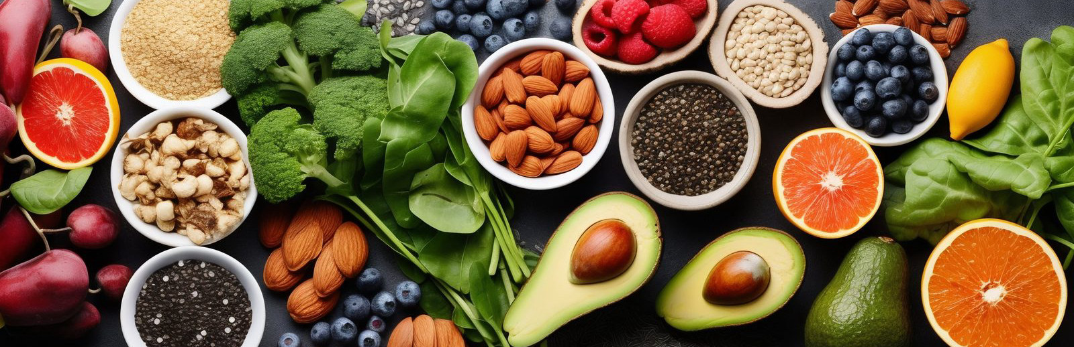
CHAPTER 10
我的三个特点
974工具箱 · 预览版
974工具箱 · 预览版
974工具箱 · 预览版
974工具箱
01 细心
02 耐心
03 肯学
操作规范，记录严谨。
面对情绪，能稳住场面。
持续参加继续教育。
974工具箱
974工具箱
护理岗位 · 求职简历
护理岗位 · 求职简历
12 / 19
12 / 19

Slide 13
CHAPTER 11
构成占比 · 分类对比
974工具箱 · 预览版
974工具箱 · 预览版
结论
· 「临床护理」最高（62），「带教学习」最低（8），差 54。
· 合计 100，均值 25.0，可按高低落差定优先级。
974工具箱
974工具箱
护理岗位 · 求职简历
护理岗位 · 求职简历
13 / 19
13 / 19

Slide 14



CHAPTER 12
三段经历
974工具箱 · 预览版
974工具箱 · 预览版
974工具箱 · 预览版
974工具箱
974工具箱
974工具箱
基础护理
病情观察
急救配合
静脉穿刺、导尿、换药等。
生命体征监测与异常识别。
心肺复苏与抢救配合。
974工具箱
974工具箱
护理岗位 · 求职简历
护理岗位 · 求职简历
14 / 19
14 / 19

Slide 15



974工具箱 · 预览版
CHAPTER 13
三段经历 · 其二
01
规范操作
974工具箱
02
沟通照护
974工具箱 · 预览版
03
应急处置
974工具箱
974工具箱
974工具箱
974工具箱
护理岗位 · 求职简历
护理岗位 · 求职简历
15 / 19
15 / 19

Slide 16
CHAPTER 14
工作精力分布 · 分类对比
974工具箱 · 预览版
974工具箱 · 预览版
结论
· 「临床护理」最高（62），「带教学习」最低（8），差 54。
· 合计 100，均值 25.0，可按高低落差定优先级。
974工具箱
974工具箱
护理岗位 · 求职简历
护理岗位 · 求职简历
16 / 19
16 / 19

Slide 17

CHAPTER 15
三个能说明能力的数字
974工具箱 · 预览版
974工具箱 · 预览版
974工具箱 · 预览版
974工具箱
01 6年 临床经验
02 0起 护理差错
03 1200人次 照护患者
内科打基础、急诊练反应，两边都独立值班，也能带教新人…
靠查对制度和双人核对，不是运气好，流程上就不给差错留口子…
含住院、留观与抢救在内，日均照护二十余人次，高峰期翻倍…
974工具箱
974工具箱
护理岗位 · 求职简历
护理岗位 · 求职简历
17 / 19
17 / 19

Slide 18
SUMMARY
总结与下一步
01
个人简介
02
临床能力
03
工作经历
04
求职意向
下一步
按既定节奏推进，持续迭代优化
护理岗位 · 求职简历

Slide 19

感谢阅读
随时可安排面试

